Slide 1
第11讲 模型评估与优化
主讲教师：欧新宇

Slide 2
Outlines
使用交叉验证对模型进行评估
留出法 Holdout
K折交叉验证 K-Fold
留一法 Leave One Out
随机采样 ShuffleSplit
分层采样法 Stratification
使用网格搜索(GridSearchCV)寻找模型的最优参数
对分类模型的可行度进行评估

Slide 3
模型评估与优化
回顾我们之前对一个模型进行性能评估的过程：
载入数据集
使用train_test_split类将数据集拆分成训练集(train set)和测试集（test set）
使用训练集（train set）训练模型
使用训练好的模型在测试集上进行测试并输出评分
反复调整超参数并迭代地训练模型以获得最优模型
科学的模型评估算法：交叉验证法
获得最优模型的方法：网格搜索法
Notes:
在这个过程中，我们使用模型在测试集上的输出结果作为评判超参数优劣的指标。但是，在实际应用中，这种方法是错误的。通常情况下，测试集是不可见的，换句话说，测试集不应该出现在训练的所有过程中，只能作为最后的评测，并且只能被执行一次，或者不能根据测试集的测评结果来调整模型。

Slide 4
1. 使用交叉验证进行模型评估
交叉验证（Cross Validation），也称作循环估计（Rotation Estimation），是一种统计学上将数据样本切割成较小子集的实用方法，该理论由Seymour Geisser提出的。主要用于建模应用中，在给定的建模样本中，拿出大部分样本进行建模型，留小部分样本用刚建立的模型进行预测，并求这小部分样本的预测误差，记录它们的平方加和PRESS(predicted Error Sum of Squares)。这个过程一直进行，直到所有的样本都被预报了一次而且仅被预报一次。

Slide 5
1. 使用交叉验证进行模型评估
在使用训练集对参数进行训练的时候，通常会将数据集为三个部分：训练集（train set），验证集（validation set），测试集（test set）。这样的划分是为了保证训练效果而特意设置的。
训练集：用于训练模型的数据样本。
验证集：在模型训练过程中，单独留出的样本集，用于调整模型的超参数和用于对模型的能力进行初步评估。
测试集：用来评估模型最终的泛化能力，更多的时候用来对比不同算法的性能。但不能作为调参、选择特征等算法相关的选择的依据。

Slide 6
1. 使用交叉验证进行模型评估
在引入了验证集之后，模型评估过程可以改进为：
载入数据集(dataset)
将数据集拆分成训练集(train set)、测试集(test set)和验证集(validation set)
使用训练集训练模型(model)
在训练过程中反复使用验证集获取模型的评分(score)、误差(error)和损失(loss)（损失函数的值）等信息
根据从验证集中获得的结论调整超参数(hyperparameter)
反复迭代训练，并调整超参数直到收敛(convergence)
使用训练好(已收敛)的模型所获得的超参数不变，在 训练集+验证集 上再次进行训练，直到收敛，获得最终的模型final_model
使用最终的模型final_model在测试集上输出评分

Slide 7
1. 使用交叉验证进行模型评估
常见的交叉验证算法有以下几种：
留出法（holdout cross validation）
k折交叉验证（k-fold cross validation）
留一法（leave one out cross validation）
随机采样（ShuffleSplit）
分层采样法（Stratification）

Slide 8
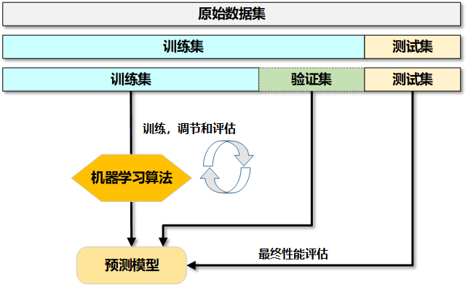
1.1 留出法（Holdout）
原始的数据集被划分为三部分，我们会在训练集上做训练，在验证集上做参数调整，并最终在测试集上输出最终的性能评估。

Slide 9
1.1留出法（Holdout）
优点：
处理简单，只需随机把原始数据分为三组即可。
缺点：
只做一次分割，没有达到交叉的思想，由于是随机的将原始数据分组，所以最后验证集分类准确率的高低与原始数据的分组有很大的关系，得到的结果并不具有说服性。换句话说，划分出来作为验证集的样本，可能会存在类别不均衡的问题。
数据集被分成三个集合后，用于训练的数据更少了。

Slide 10
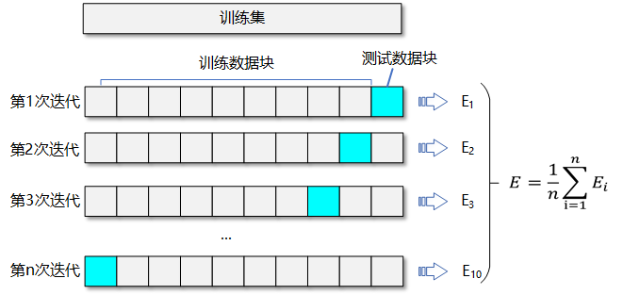
1.2 k 折交叉验证（K-Fold Cross Validation）
k 折交叉验证法的基本思想是对 k 个不同分组训练的结果进行平均来减少方差，因此模型的性能对数据的划分并敏感。

Slide 11
1.2 k 折交叉验证（K-Fold Cross Validation）
第一步：不重复抽样将原始数据随机分为 k 份（通常是平均划分）。
第二步：每一次挑选其中 1 份作为测试集，剩余 k-1 份作为训练集用于模型训练。
第三步：重复第二步 k 次，这样每个子集都有一次机会作为测试集，其余机会作为训练集。
在每个训练集上训练后得到一个模型
用模型在相应的测试集上测试，计算并保存模型的评估结果
第四步：计算 k 组测试结果的平均值作为模型精度的估计，并作为当前 k 折交叉验证下模型的性能指标。

Slide 12
1.2 k 折交叉验证（K-Fold Cross Validation）
在 k 折交叉验证中，k 的一个典型设置时 = 10，称之为 十折交叉验证。
当数据量较小时，k 可以设置大一些，这样训练集占整体比例就比较大，不过同时训练得到的模型个数也会增多，需要更多的训练时间
当数据量较大时，k 可以设置稍小一些，因为大数据常常已经足够均衡样本类别的不平衡

Slide 13
1.2 k 折交叉验证（K-Fold Cross Validation）
三种实现Kfold的方法：
直接使用KFold实现
配合cross_val_score的默认参数cv=5实现KFold
配合cross_val_score的自定义参数cv=kfold实现KFold（该方法同样适用于其他交叉验证法）

Slide 14
1.3 留一法（Leave One Out）
留一法是一种极端的折交叉验证法，在每次训练中，它只保留一个样本用于验证，其他样本均参与训练。整个过程中，需要将所有的样本都依次迭代一遍，也就是说所有的样本都会被单独作为验证数据去参与训练。
这种方法可以让模型最终的评估结果更可靠，但是也会增加训练的复杂程度，因为构建的模型的数量与原始样本相同。通常情况下，留一法只在数据非常少，即缺乏数据的时候使用。
我们也可以将一换成 P 生成留P法，即每次保留P个样本作为验证数据，其他作为训练数据。

Slide 15
1.3 留一法（Leave One Out）
留一法的优点：
每一回合中几乎所有的样本皆用于训练模型，因此最接近原始样本的分布，这样评估所得的结果比较可靠。
实验过程中没有随机因素会影响实验数据，确保实验过程是可以被复制的。
留一法的缺点：
计算成本高
需要建立的模型数量与原始数据样本数量相同。
当数据集较大时几乎不能使用。

Slide 16
1.4 随机采样（ShuffleSplit）
随机采样（ShuffleSplit）算法和最基本的数据集分割方法train_test_split基本一样，都是从原始数据集中随机选出一部分数据作为训练集，另外一部分作为测试集。它们具有以下特性：
都具有随机打乱数据的优点。
在数据集较大而系统性能不足，或者模型简单时，可以通过设置train_size + test_size < 1，来实现部分采样。
通过random_state种子参数，可以用来控制每次采样都是随机或者是伪随机

Slide 17
1.5 分层采样法（Stratification）
前面我们提到，在使用留出法的时候有一个弊端。那就是分出来的验证集的分类可能会存在严重的类别不平衡现象。这是因为随机选择出来的验证集中的样本类别本身就是不可控的。这个问题在 *k* 折交叉验证中同样存在。因此，我们需要一种办法来实现划分后的验证集的类别的平衡。换句话说，需要实现训练集和验证集具有相同的类别分布。
> 此处，为什么不说测试集也应该具有相同的类别分布呢？
> 因为，测试集对于我们来说，是不可知的。

Slide 18
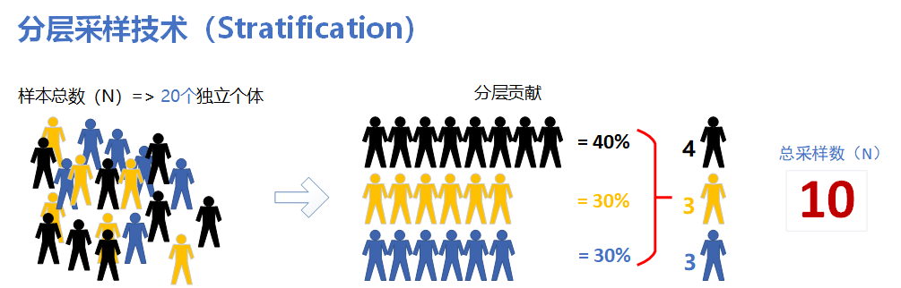
1.5 分层采样法（Stratification）
分层采样法不是一种分类算法，而是一种思想，它可以被应用到其他交叉验证算法中，形成具有分层功能的方法，例如：StratifiedKFold, StratifiedShuffleSplit, train_test_split(with stratify).
通过分层法，当我们在分割数据时，我们可以在不同的划分区域中获得相似的目标分布，如下图所示。

Slide 19
1.5 分层采样法（Stratification）
分层采样法在多分类问题中比较有效，特别是相对较小，而且数据分类不平衡的数据集。在大数据集中效果相对不那么明显，因为在大数据环境下随机采样通常都能获得较平均的结果。所以，对于一个类别平衡的大型数据集，分层划分法和简单的随机划分基本一样。
分层采样法的优点：
在样本不平衡的数据集中，能有效解决不平衡问题
分层采样法的缺点：
对于平衡数据集，效果不明显，但也没有明显的缺点（但在某些情况下，可能会影响样本较多的分类的效果）

Slide 20
1.6 如何选择交叉验证法？
如何选择？
对于大规模数据集，优先考虑留出法。因为在大规模数据集中，一方面大量的数据避免了欠拟合的问题；另一方面，样本的随机划分通常都能相对均衡，这就避免了抽样不均衡带来的模型训练偏差，即减少了模型的方差。
对于中小型数据集，优先 k 折交叉法，通过平均误差的计算，确保了样本因为抽样不平衡带来的模型方差较大的问题。
对于样本规模非常小的数据集，可以考虑留一法，这种方法优先解决欠拟合问题。
对于样本不平衡的数据集，无论是大规模数据集还是中小规模数据集，分层采样法都是较好的选择。

Slide 21
2. 使用网格搜索优化模型参数
几乎所有的机器学习/深度学习算法都有超参数，超参数的设置对于获得最优模型具有决定性作用。超参数的选择方法：
网格搜索法是指定参数值的一种穷举搜索方法，通过手动的给出一个模型中你想要改动的所有超参数，并将估计函数的参数通过交叉验证的方法进行优化来得到最优的学习算法。整个过程由程序自动的使用穷举法来将所有的参数都运行一遍。
手动测试法
经验值法
启发式搜索
网格搜索
试错法
随机搜索
遗传算法

Slide 22
3. 分类模型的可行度评估
在机器学习的任务中，并不是所有任务都像抛硬币一样能给出非常清晰的0，1分界面，很多时候可能面临的是模棱两可的状态。
例如，看到天阴，或者狂风大作，但是并不代表就一定会下雨，只能说这种天气下极有可能会下雨。没错，“极有可能 ”在数学中，我们称之为有较大概率。
再例如，小张准备去买一辆汽车，他买大众的概率是0.3，买别克的概率是0.4，买奔驰的概率是0.1，买法拉利的概率是0.2。
可见，对于多分类任务，通常也可以采用概率来评价。
通常概率值较高的类别通常会被判为最终的分类。例如，二分类任务中的"下雨"，多分类任务中的"买别克"。

Slide 23
本章小结
至此，我们一致都在采用score来对模型进行评价：
在分类任务中，它代表的是 Accuracy准确度这个评价指标；
在回归任务中代表的是𝑅² 可决系数，即回归平方和 与 总变差 之间的商。
在实际任务中还有许多很重要的评价指标，如精确度(Precision），召回率（Recall），F1分数（F1-Score），ROC曲线（Receiver Operation Characteristic Curve），PR曲线（精度和召回率的相关曲线），AUC（Area Under Curve）等。
在使用网格搜索的时候，我们也可以使用这些评价指标。

Slide 24
本章小结
值得注意的是，无论是模型评估还是参数调节都是数据科学家必备的知识之一。
对于模型评估，不同的指标适合不同的任务，选择什么样的指标需要根据任务的目录来决定。
对于（超）参数调节，几乎是所有模型都需要的，如何获得最优的超参数，直接关系到模型的性能与最终目标的成败。

